Slide 1
Redis介绍及实战

Slide 2
Windows下的Redis安装
访问https://github.com/microsoftarchive/redis/releases/tag/win-3.2.100，下载 Redis-x64-3.2.100.msi
双击进行安装，例如安装路径选择” D:\Program Files\Redis”

Slide 3
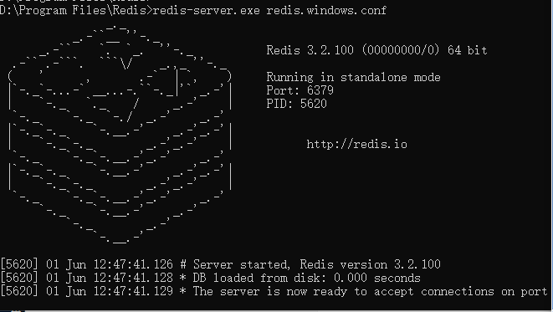
运行Redis-server
打开控制台，进入到安装目录，先启动Server，运行“D:\Program Files\Redis>redis-server.exe redis.windows.conf”。显示如下

Slide 4

运行Redis-client
再打开一个新的控制台，进入到安装目录，启动Client，运行“D:\Program Files\Redis>redis-cli.exe”
输入ping，如果返回了PONG证明访问成功

Slide 5
Redis简介
Redis 是完全开源免费的，遵守BSD协议，是一个高性能的key-value数据库。
Redis 与其他 key - value 缓存产品有以下三个特点：
Redis支持数据的持久化，可以将内存中的数据保存在磁盘中，重启的时候可以再次加载进行使用。
Redis不仅仅支持简单的key-value类型的数据，同时还提供list，set，zset，hash等数据结构的存储。
Redis支持数据的备份，即master-slave模式的数据备份。

Slide 6
Redis 优势
性能极高 – Redis能读的速度是110000次/s,写的速度是81000次/s 。
丰富的数据类型 – Redis支持二进制案例的 Strings, Lists, Hashes, Sets 及 Ordered Sets 数据类型操作。
原子 – Redis的所有操作都是原子性的，意思就是要么成功执行要么失败完全不执行。单个操作是原子性的。多个操作也支持事务，即原子性，通过MULTI和EXEC指令包起来。
丰富的特性 – Redis还支持 publish/subscribe, 通知, key 过期等等特性。

Slide 7
Redis与其他key-value存储的不同
Redis有着更为复杂的数据结构并且提供对他们的原子性操作，这是一个不同于其他数据库的进化路径。Redis的数据类型都是基于基本数据结构的同时对程序员透明，无需进行额外的抽象。
Redis运行在内存中但是可以持久化到磁盘，所以在对不同数据集进行高速读写时需要权衡内存，因为数据量不能大于硬件内存。在内存数据库方面的另一个优点是，相比在磁盘上相同的复杂的数据结构，在内存中操作起来非常简单，这样Redis可以做很多内部复杂性很强的事情。同时，在磁盘格式方面他们是紧凑的以追加的方式产生的，因为他们并不需要进行随机访问。

Slide 8
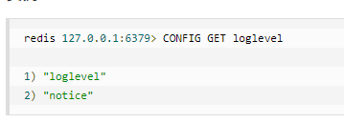
Redis的配置
Redis 的配置文件位于 Redis 安装目录下，文件名为 redis.conf(Windows 名为 redis.windows.conf)。
你可以通过 CONFIG 命令查看或设置配置项。
config get config_setting_name
config get *

Slide 9
常用配置
port 6379 | 指定端口号未6379
bind 127.0.0.1 | 绑定的主机地址
timeout 300 | 当客户端闲置多长时间后关闭连接，如果指定为 0，表示关闭该功能
loglevel notice | 指定日志记录级别，Redis 总共支持四个级别：debug、verbose、notice、warning，默认为 notice
save <seconds> <changes> | 指定在多长时间内，有多少次更新操作，就将数据同步到数据文件，可以多个条件配合 Redis 默认配置文件中提供了三个条件： save 900 1 save 300 10 save 60 10000 分别表示 900 秒（15 分钟）内有 1 个更改，300 秒（5 分钟）内有 10 个更改以及 60 秒内有 10000 个更改。
slaveof <masterip> <masterport> | 设置当本机为 slave 服务时，设置 master 服务的 IP 地址及端口，在 Redis 启动时，它会自动从 master 进行数据同步

Slide 10
Redis数据类型
5种基本数据类型
string（字符串）
hash（哈希）
list（列表）
set（集合）
zset(sorted set：有序集合)。

Slide 11
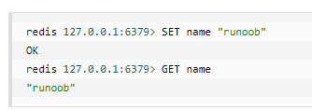
数据类型：String（字符串）
string 是 redis 最基本的类型，你可以理解成与 Memcached 一模一样的类型，一个 key 对应一个 value。
string 类型是二进制安全的。意思是 redis 的 string 可以包含任何数据。比如jpg图片或者序列化的对象。
string 类型是 Redis 最基本的数据类型，string 类型的值最大能存储 512MB。

Slide 12
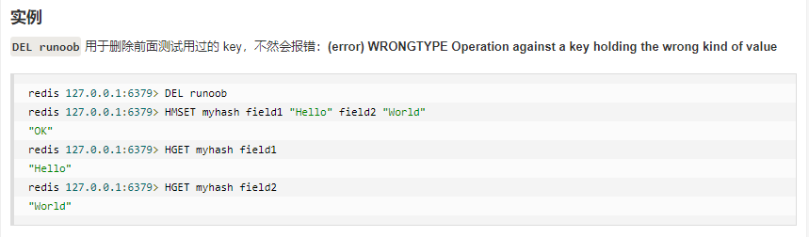
数据类型：Hash（哈希）
Redis hash 是一个键值(key=>value)对集合。
Redis hash 是一个 string 类型的 field 和 value 的映射表，hash 特别适合用于存储对象。

Slide 13
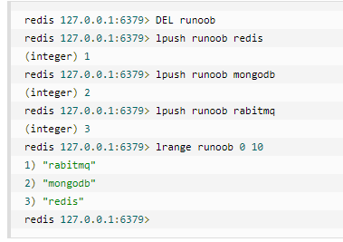
List（列表）
Redis 列表是简单的字符串列表，按照插入顺序排序。你可以添加一个元素到列表的头部（左边）或者尾部（右边）。

Slide 14
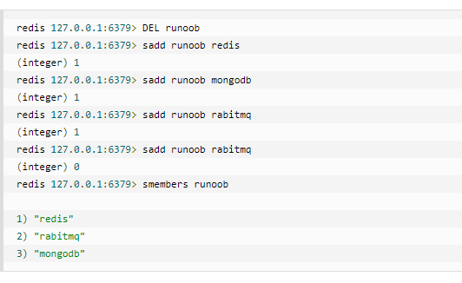
Set（集合）
Redis的Set是string类型的无序集合。
集合是通过哈希表实现的，所以添加，删除，查找的复杂度都是O(1)。

Slide 15
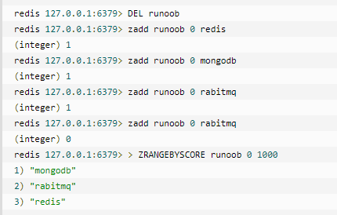
zset(sorted set：有序集合)
Redis zset 和 set 一样也是string类型元素的集合,且不允许重复的成员。
不同的是每个元素都会关联一个double类型的分数。redis正是通过分数来为集合中的成员进行从小到大的排序。
zset的成员是唯一的,但分数(score)却可以重复。

Slide 16
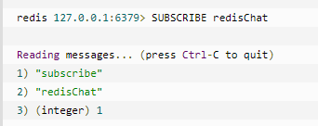
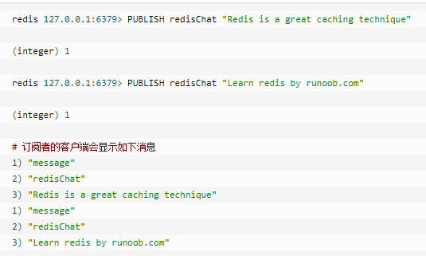
Redis 发布订阅
Redis 发布订阅(pub/sub)是一种消息通信模式：发送者(pub)发送消息，订阅者(sub)接收消息。
Redis 客户端可以订阅任意数量的频道。

Slide 17
Redis 事务
Redis 事务可以一次执行多个命令， 并且带有以下两个重要的保证：
批量操作在发送 EXEC 命令前被放入队列缓存。
收到 EXEC 命令后进入事务执行，事务中任意命令执行失败，其余的命令依然被执行。
在事务执行过程，其他客户端提交的命令请求不会插入到事务执行命令序列中。
一个事务从开始到执行会经历以下三个阶段：
开始事务。
命令入队。
执行事务。
单个 Redis 命令的执行是原子性的，但 Redis 没有在事务上增加任何维持原子性的机制，所以 Redis 事务的执行并不是原子性的。
事务可以理解为一个打包的批量执行脚本，但批量指令并非原子化的操作，中间某条指令的失败不会导致前面已做指令的回滚，也不会造成后续的指令不做。

Slide 18
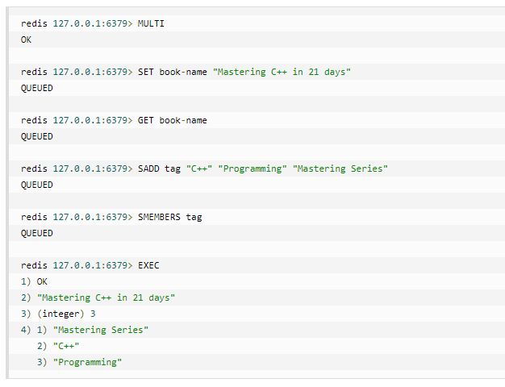

Slide 19
Redis集群
Redis集群提供一种redis运行方式，能将数据自动分片到多个Redis节点，且Redis集群在分区期间也提供一定的可用性，即在某些节点发生故障或无法通信时，集群也能正常工作，但当大面积节点故障，如大多数master都不可用时，集群就不能使用了。
从实用性角度，Redis集群提供一下功能：
自动切割数据到多个Redis节点
小部分节点故障或者不可达时，集群能正常工作

Slide 20
Redis集群TCP端口
Redis集群中每个节点都需侦听两个TCP端口，6379端口用于客户端通信，客户端通信端口加上10000(两个端口总是相差10000)，如16379专用于集群总线（Cluster bus），用于节点间二进制协议的节点间通信。各节点使用集群总线故障检测，配置更新，故障转移授权等。客户端不能使用集群总线端口。
请注意，为了让Redis群集正常工作，需要为每个节点配置2个端口（必须）：
客户端端口（默认6379）需要对所有客户端和集群节点开放，因为集群节点需要通过该端口进行密钥迁移（keys migrations）
集群总线端口（客户端端口+ 10000）对集群所有节点开放即可

Slide 21
Redis集群数据分片
Redis集群不使用一致性哈希，而是一种不同的分片形式，其中每个键在概念上都是我们称之为哈希槽的部分。
Redis集群中有16384个哈希槽，每个key通过CRC16校验后对16384取模来决定放置哪个槽。
集群中每个节点负责哈希槽的的一个子集，如一个有3点歌节点的Redis集群：
节点A包含从0到5500的哈希槽
节点B包含从5501到11000的哈希槽
节点C包含从11001到16383的哈希槽

Slide 22
Redis集群主从模式
为了保证在部分主master节点挂掉或不能与大多数节点通信时保持可用性，Redis集群使用主从模式，保证每个哈希槽都有1个到N个副本。
上述例子我们有节点A，B，C三个，若节点B故障，集群则不再可用，且会丢失从5501到11000哈希槽。然而若每个master都有一个slave，也就是说A，B，C三个master节点就会分别有A1，B1，C1三个slave节点，即使B节点挂掉，集群也不会受影响，B1复制了B的数据，此时集群将提升B1作为新master继续正常工作。但B和B1同时挂掉，redis集群肯定就不可用了。

Slide 24
Springboot集成Redis

